Slide 1



Présentation
Data
scientist
MIHOUBI
Miloud
Formation : Data Scientist Plateforme : OPENCLASSROOMS
PROJET 2 : Analysez des données de systèmes éducatifs

Slide 2

Plan de Travail
1 - Problématique
2 - Objectifs
3 – Analyse et présentation des données
4 - Valeurs manquantes (NAN)
5 - NAN par indicateur
6 - Sélection des indicateur
7 - Corrélation des indicateurs
8 – Analyses des zones géo
9 - Analyses par pays
10 - NAN par indicateur

Slide 3
1 - La problématique
une start-up de la EdTech : academy
Plateforme de formation : en ligne pour les lycéens et les universitaires
- Déterminer les pays avec un fort potentiel de clients ?
- quelle sera l’évolution de ce potentiel de clients pour chaque pays ?
- l’entreprise va t’installer dans quels pays en premier ?
Le rôle du Datascientist ( le projet) :
Expansion de l’entreprise au niveau international est t’il faisable en basant sur cet dataset ??

Slide 4
2 - Objectifs
Valider la qualité de ce jeu de données (comporte-t-il beaucoup de données manquantes, dupliquées ?)
Décrire les informations contenues dans le jeu de données (nombre de colonnes ? nombre de lignes ?)
Sélectionner les informations qui semblent pertinentes pour répondre à la problématique (quelles sont les colonnes contenant des informations qui peuvent être utiles pour répondre à la problématique de l’entreprise ?)
Déterminer des ordres de grandeurs des indicateurs statistiques classiques pour les différentes zones géographiques et pays du monde (moyenne/médiane/écart-type par pays et par continent ou bloc géographique)

Slide 5
3 - Analyse et présentation des données
EdStatsData.csv
Contenu : la progression d’indicateur pour la quasi-totalité des pays,
Taille : [ 886930 rows x 70 columns]
total des valeurs = 62085100 valeurs_manquantes = 53455179,
données manquantes=0.86, Aucun doublon
EdStatsCountry.csv
Contenu : L’économie des pays du monde , Information géographiques sur les pays par régions ,Taille : [241 rows x 32 columns]
total des valeurs = 7712 valeurs_manquantes = 2354
données manquantes = 0.25 % Aucun doublon
EdStatsSeries.csv
Contenu : L’économie des pays du monde , Taille : [ 3665 rows x 21 columns]
total des valeurs = 76965 valeurs_manquantes = 55203
données manquantes = 0.71 Aucun doublon

Slide 6
Analyse et présentation des données
EdStatsFootNote.csv
Contenu : L’économie des pays du monde ,
Taille : [643638 rows x 5 columns]
total des valeurs = 76965 valeurs_manquantes = 643638
données manquantes = 0.25 Aucun doublon
EdStatsCountry-Series.csv
Contenu : la source des données contenues dans EdStatsCountry.csv,
Taille : [ 613 rows x 4 columns]
total des valeurs = 2452 valeurs_manquantes = 613 ,
données manquantes = 0.30 % Aucun doublon

Slide 7
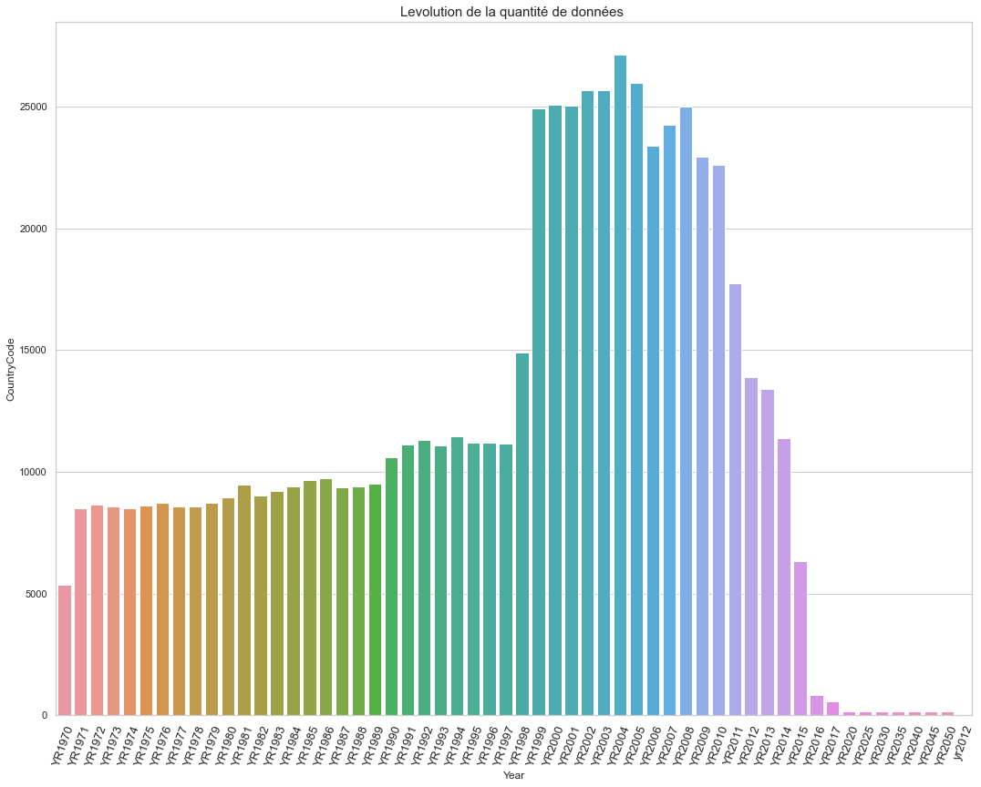
3 - Analyse et présentation des données
Dataframe_data

Slide 8
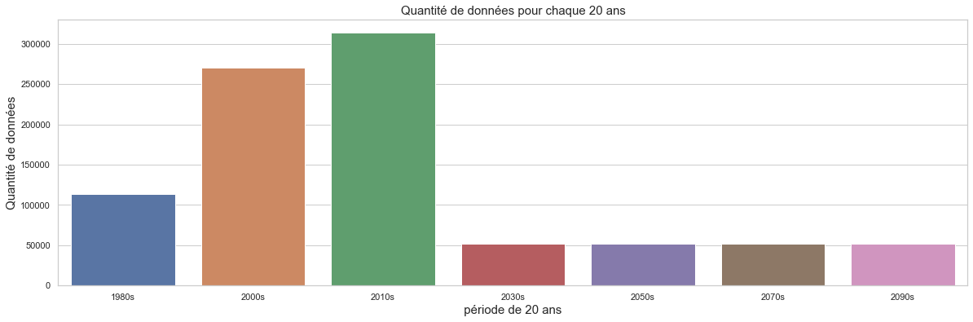
3 - Analyse et présentation des données
Dataframe_data

Slide 9
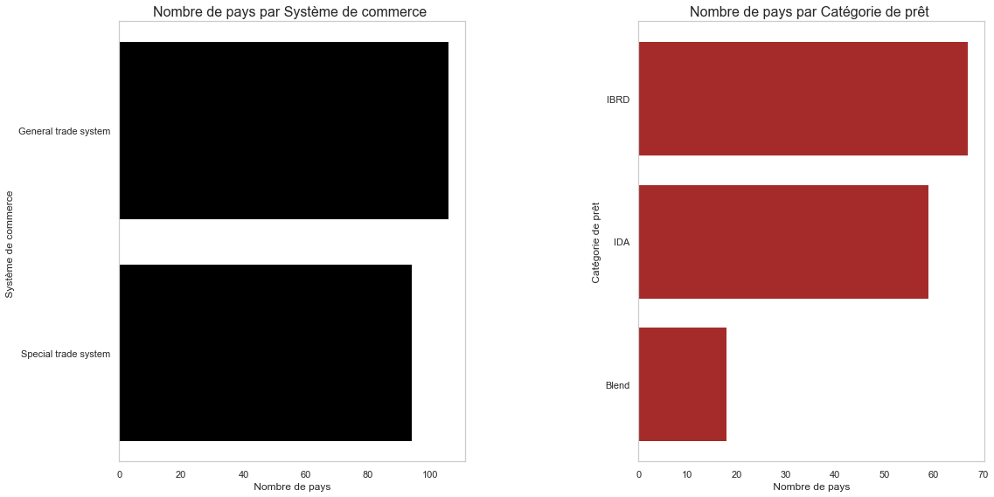
3 - Analyse et présentation des données
Dataframe_data

Slide 10
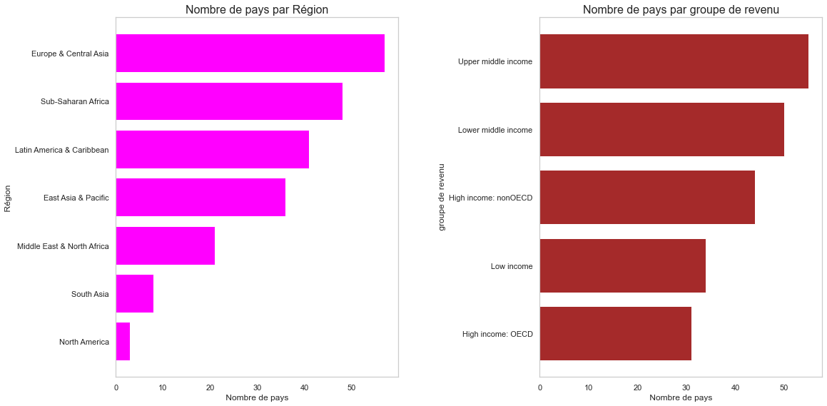
3 - Analyse et présentation des données
Dataframe_country

Slide 11
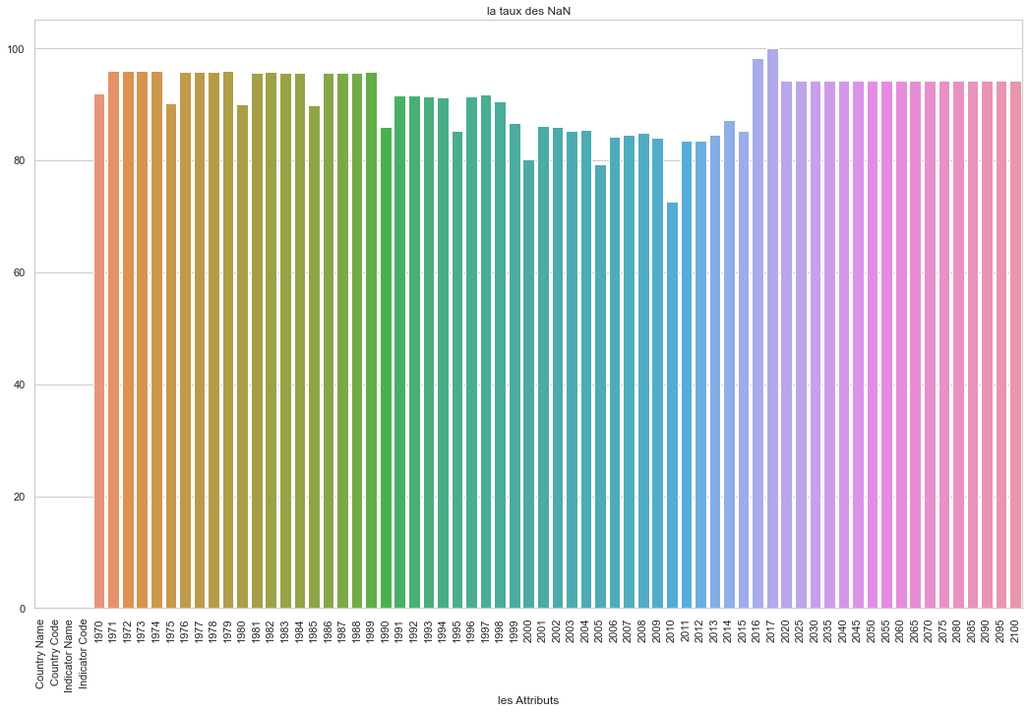
4 - Valeurs manquantes (NAN)
Dataframe_data

Slide 12
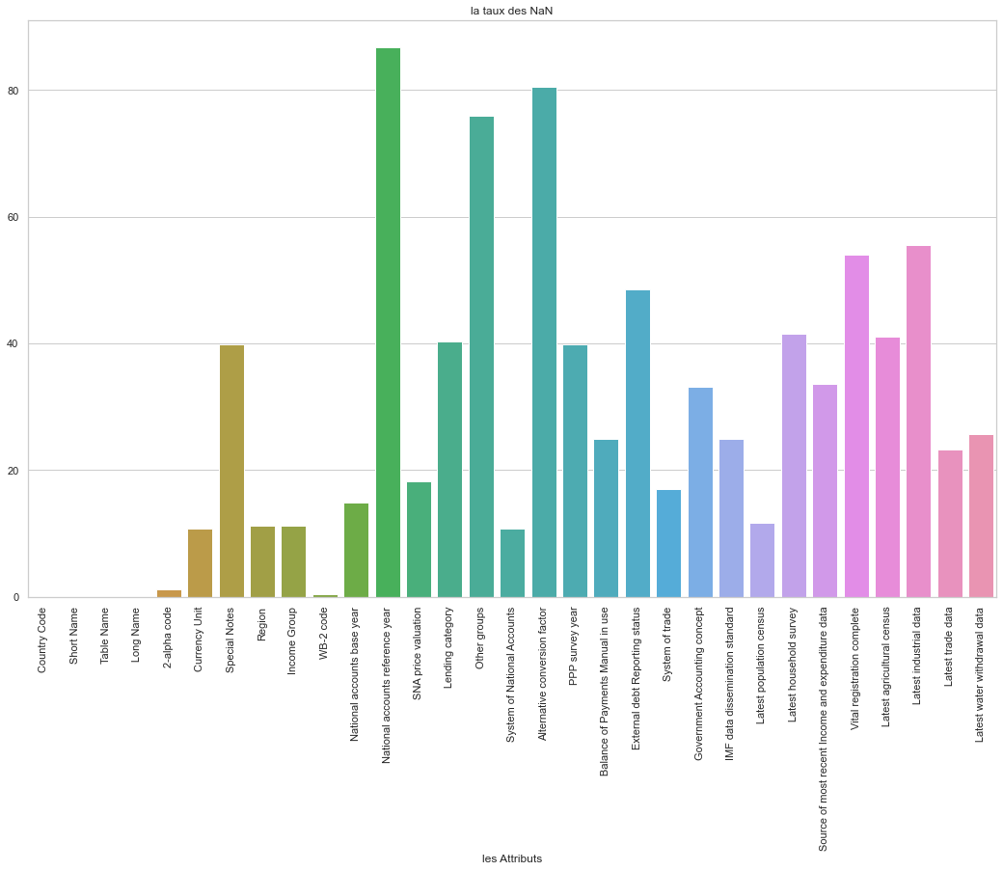
4 - Valeurs manquantes (NAN)
Dataframe_country

Slide 13
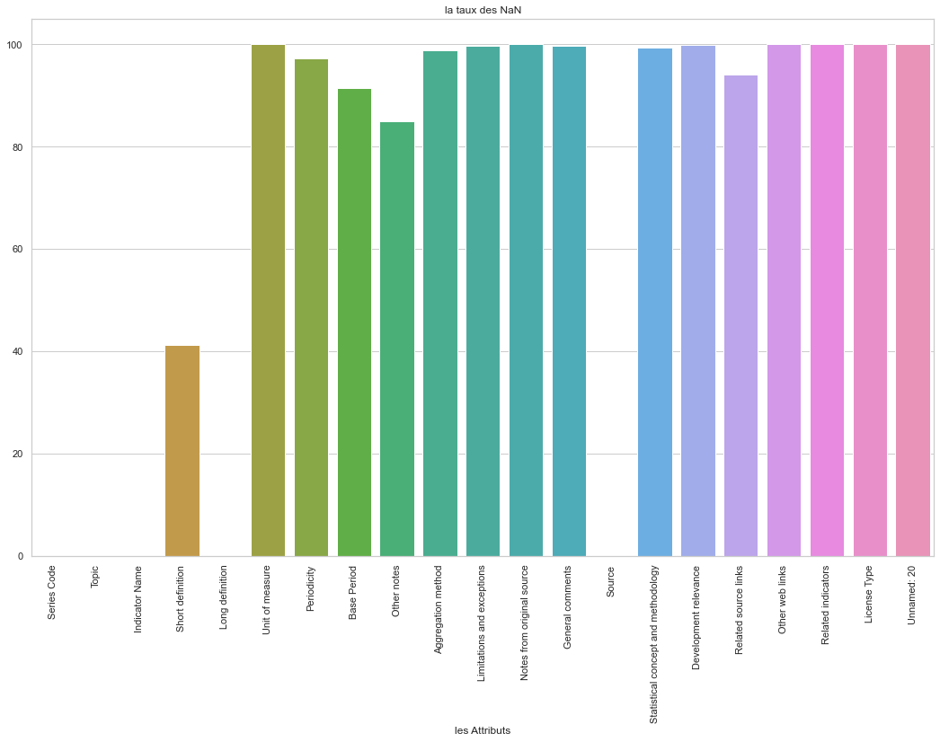
4 - Valeurs manquantes (NAN)
Dataframe_series

Slide 14
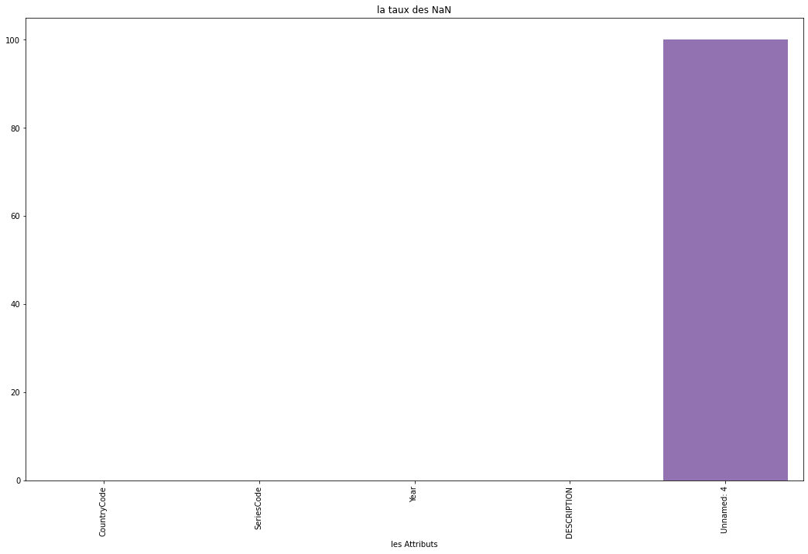
4 - Valeurs manquantes (NAN)
Dataframe_FootNote

Slide 15
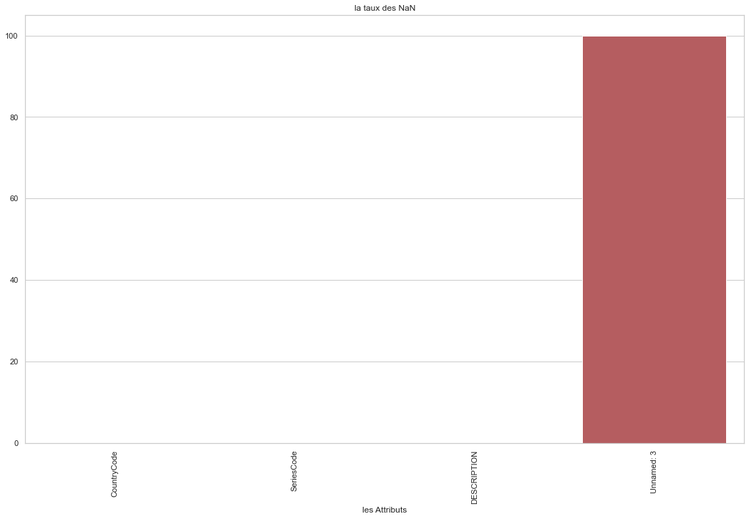
5 - Valeurs manquantes (NAN)
Dataframe_FootNote

Slide 16
6 - Sélection des indicateurs
Résumé :
EdStatsCountry.csv
EdStatsCountry-Series.csv
EdStatsData.csv
EdStatsFootNote.csv : donne des informations
EdStatsSeries.csv :
Notes:
Résumé :
EdStatsCountry.csv contient des informations globales sur l'économie de chaque pays du monde certaines valeurs manquent pour de nombreux pays, parfois la majorité des pays. Aucun doublon
EdStatsCountry-Series.csv contient la source des données des informations contenues dans EdStatsCountry.csv. Les valeurs manquantes correspondent à la colonne "Unnamed: 3" qui est vide en intégralité et peut donc être supprimée sans perte d'information. Aucun doublon
EdStatsData.csv donne l'évolution de plusieurs indicateurs pour tous les pays du monde et macro régions du monde: Beaucoup de valeurs manquantes, dans le même ordre de grandeur pour toutes les années, il y a potentiellement certains indicateurs pour lesquels des données manquent. on remarque qu'il y a exactement le même nombre de valeurs manquantes pour les années >= 2020. Aucun doublon
Footnote : f donne des informations sur année d'origine des données et description des données les valeurs manquantes correspondent à la colonne "Unnamed:4" qui est vide en intégralité et peut donc être supprimée sans perte d'information. Aucun doublon
Series : donne des données descriptives sur les indicateurs socio économiques disponibles dans data. 6 colonnes pour lesquelles il manque toutes les valeurs et qu'on pourrait supprimer (dont Unnamed: 20). Il manque plus de 80 % des valeurs pour 10 autres colonnes. et près de 50 % des valeurs pour la colonne "short definition". Aucun doublon
Bilan sur le dataset
Le dataset comporte bien des données éducatives
Tous les pays du monde semblent y être intégrés
Il semble y avoir un nombre important de données par pays pour procéder à des analyses comparatives
un regroupement par décennies permet de voir que procéder à une analyse sur la période 2010-2017 devrait permettre de procéder à une première analyse.
On va procéder à notre analyse en utilisant les donnnées de data enrichies de l'information "Region" pour faire des analyses d'indicateurs par groupes de pays.

Slide 17
6 - Sélection des indicateurs
Fusion des Dataframes :
EdStatsCountry.csv
EdStatsCountry-Series.csv
EdStatsData.csv
EdStatsFootNote.csv
EdStatsSeries.csv :
New_dataframe1
New_dataframe2
Notes:
Résumé :
EdStatsCountry.csv contient des informations globales sur l'économie de chaque pays du monde certaines valeurs manquent pour de nombreux pays, parfois la majorité des pays. Aucun doublon
EdStatsCountry-Series.csv contient la source des données des informations contenues dans EdStatsCountry.csv. Les valeurs manquantes correspondent à la colonne "Unnamed: 3" qui est vide en intégralité et peut donc être supprimée sans perte d'information. Aucun doublon
EdStatsData.csv donne l'évolution de plusieurs indicateurs pour tous les pays du monde et macro régions du monde: Beaucoup de valeurs manquantes, dans le même ordre de grandeur pour toutes les années, il y a potentiellement certains indicateurs pour lesquels des données manquent. on remarque qu'il y a exactement le même nombre de valeurs manquantes pour les années >= 2020. Aucun doublon
Footnote : f donne des informations sur année d'origine des données et description des données les valeurs manquantes correspondent à la colonne "Unnamed:4" qui est vide en intégralité et peut donc être supprimée sans perte d'information. Aucun doublon
Series : donne des données descriptives sur les indicateurs socio économiques disponibles dans data. 6 colonnes pour lesquelles il manque toutes les valeurs et qu'on pourrait supprimer (dont Unnamed: 20). Il manque plus de 80 % des valeurs pour 10 autres colonnes. et près de 50 % des valeurs pour la colonne "short definition". Aucun doublon
Bilan sur le dataset
Le dataset comporte bien des données éducatives
Tous les pays du monde semblent y être intégrés
Il semble y avoir un nombre important de données par pays pour procéder à des analyses comparatives
un regroupement par décennies permet de voir que procéder à une analyse sur la période 2010-2017 devrait permettre de procéder à une première analyse.
On va procéder à notre analyse en utilisant les donnnées de data enrichies de l'information "Region" pour faire des analyses d'indicateurs par groupes de pays.

Slide 18
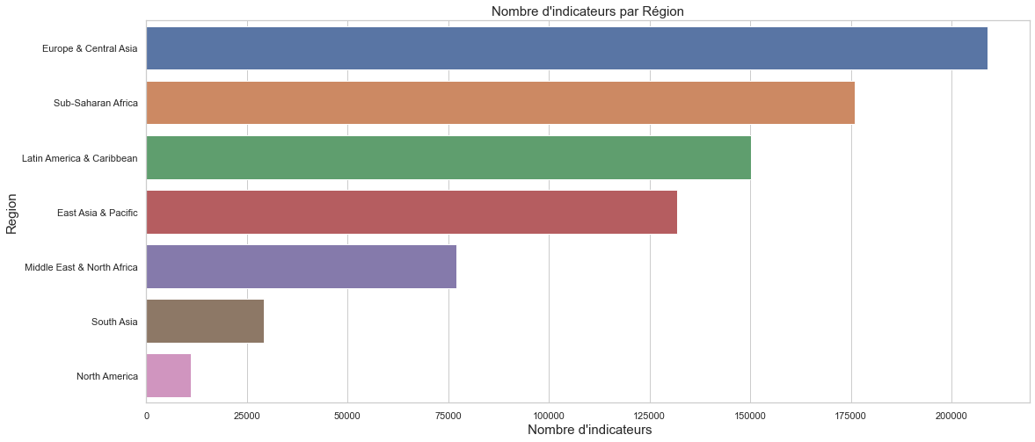
6 - Sélection des indicateurs

Slide 19
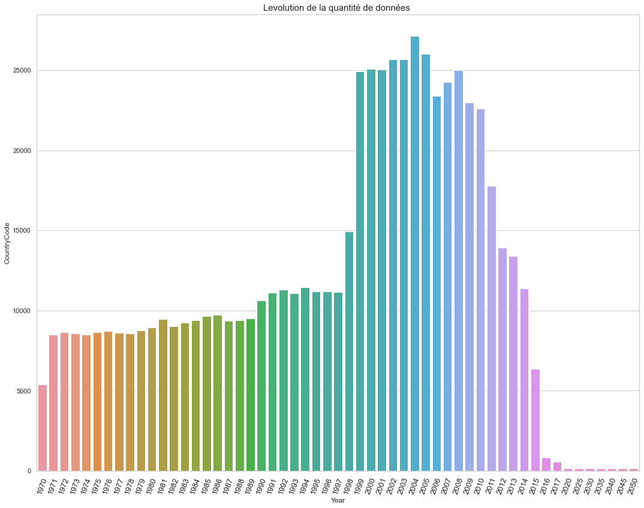
6 - Sélection des indicateurs

Slide 20
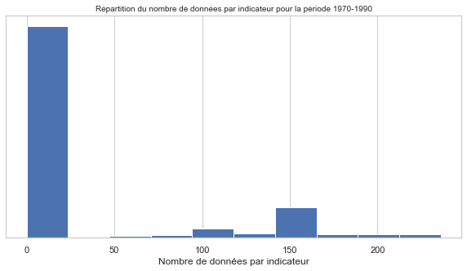
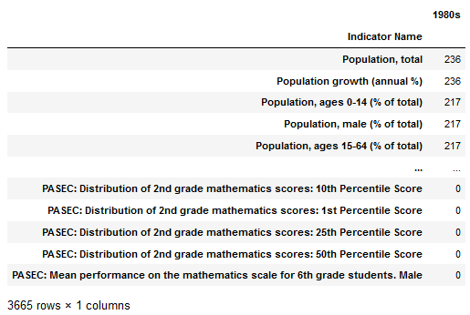
6 - Sélection des indicateur

Slide 21
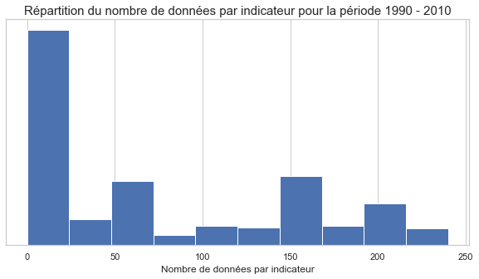
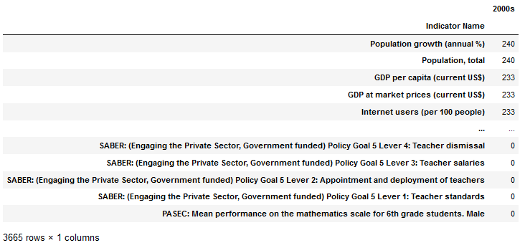
6 - Sélection des indicateur

Slide 22
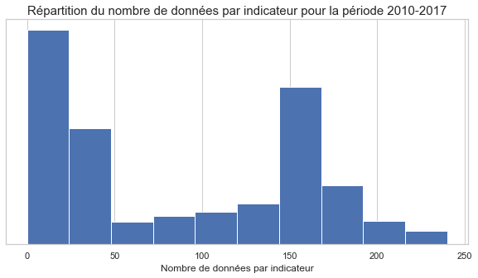
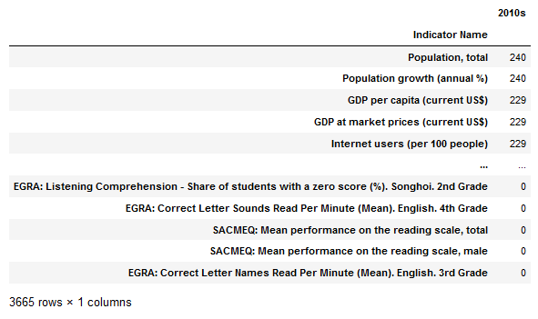
6 - Sélection des indicateur

Slide 23
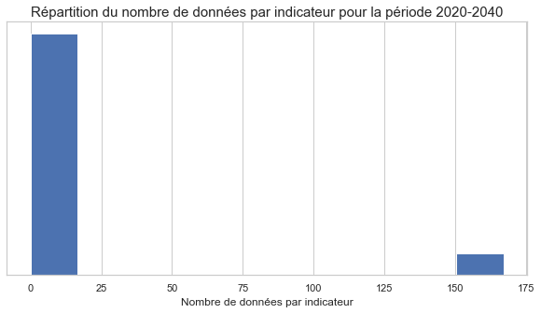
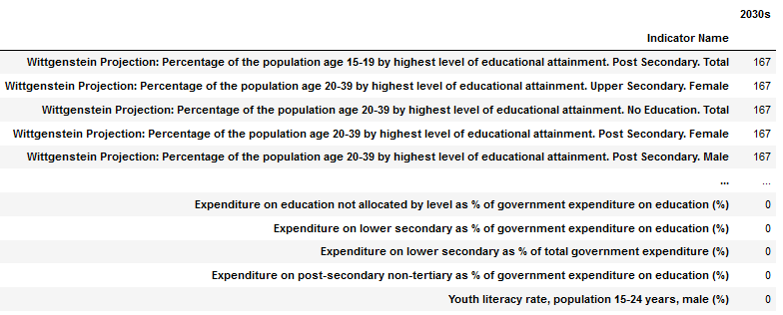
6 - Sélection des indicateur

Slide 24
7 - Corrélation des indicateurs

Slide 25
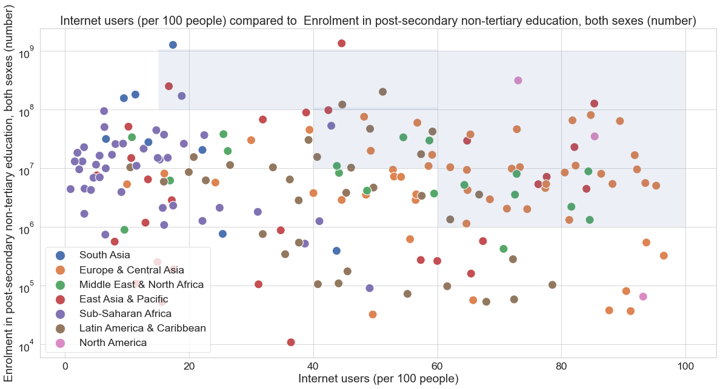
Schéma de l’analyse pré-exploratoire
2 - Identifier les indicateurs exploitables

Slide 26
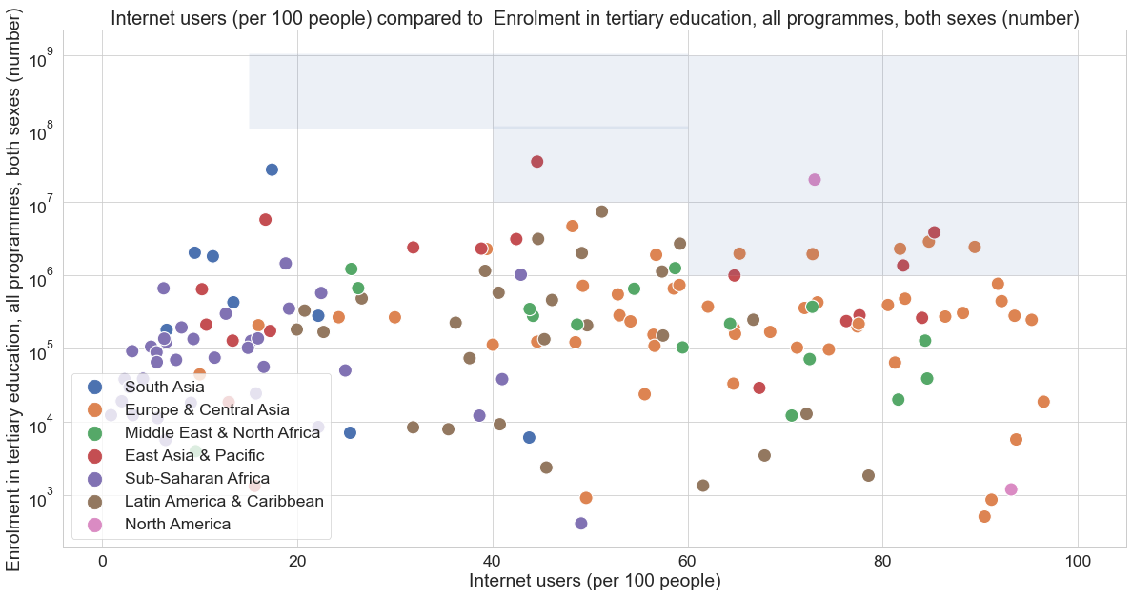
Schéma de l’analyse pré-exploratoire
2 - Identifier les indicateurs exploitables

Slide 27
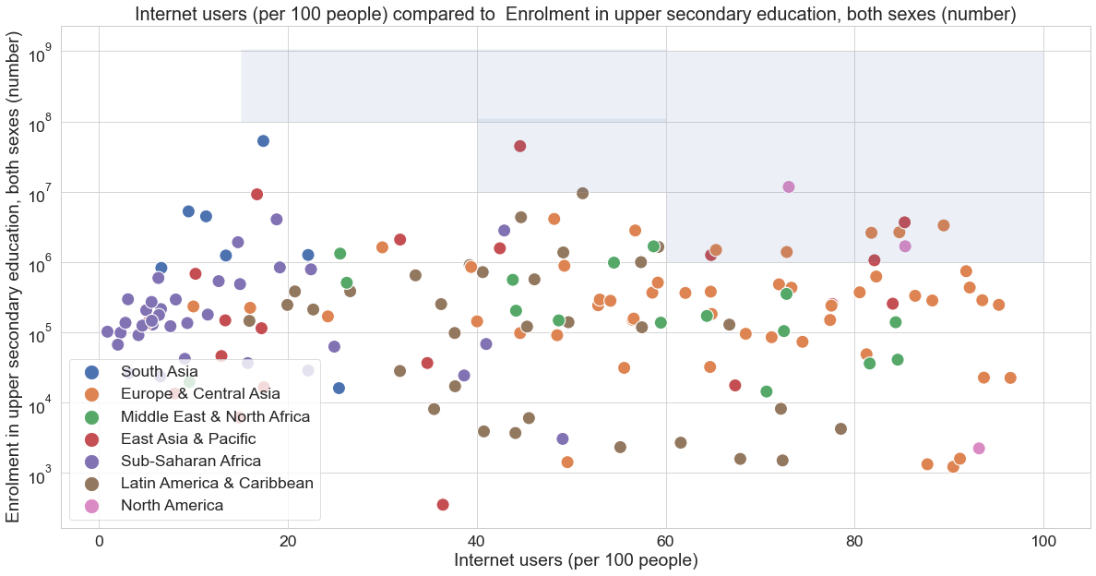
Schéma de l’analyse pré-exploratoire
2 - Identifier les indicateurs exploitables

Slide 28
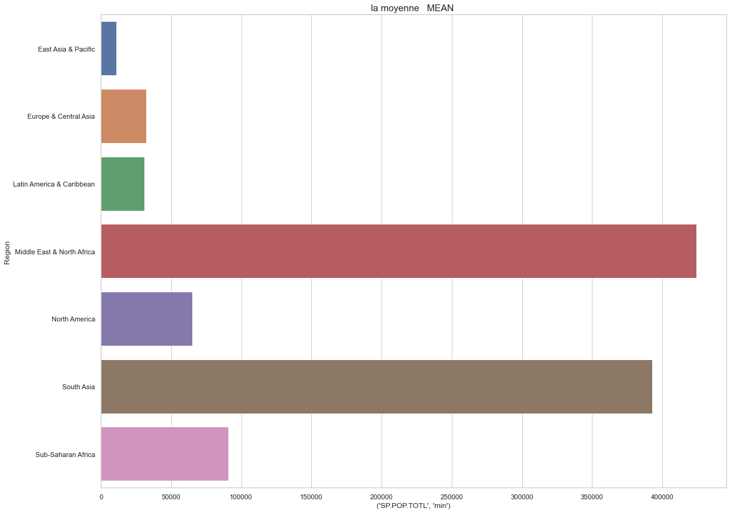
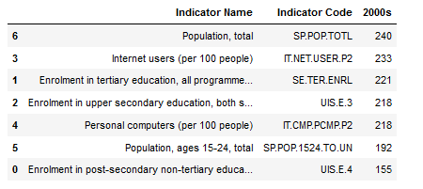
8 - Analyses des zones géo

Slide 29
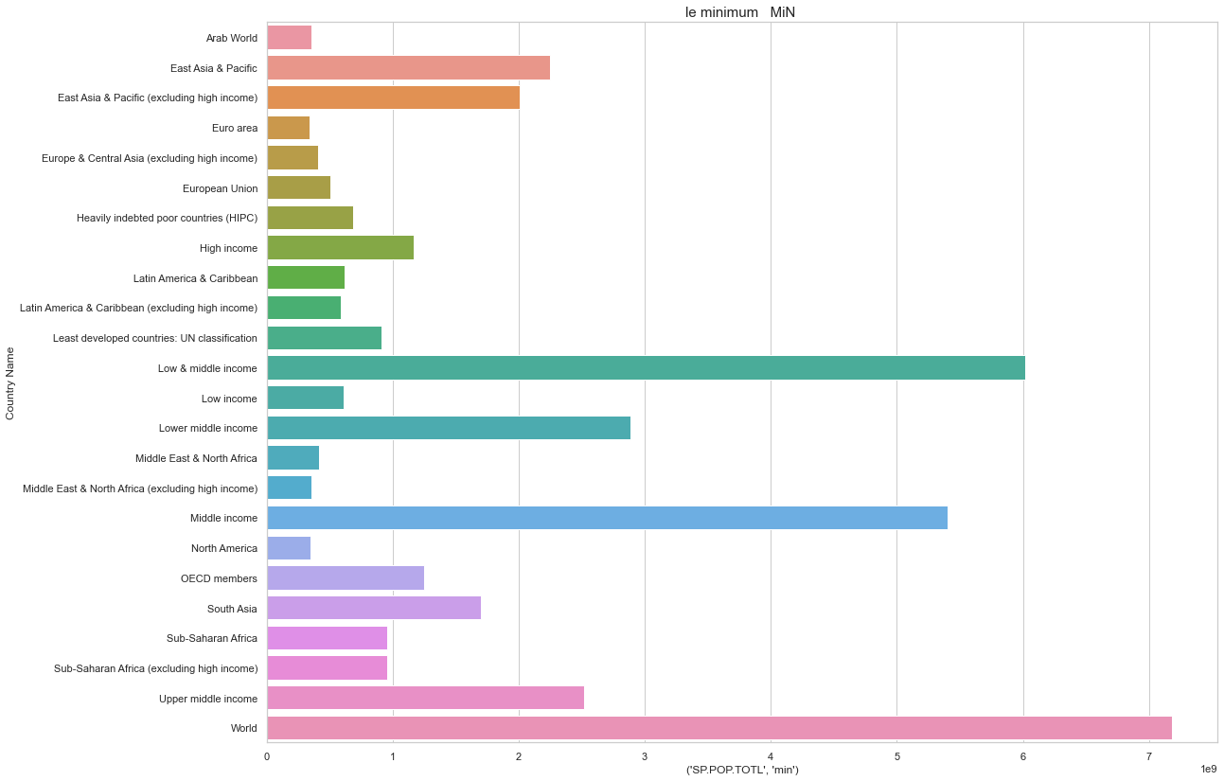
8 - Analyses des zones géo

Slide 30
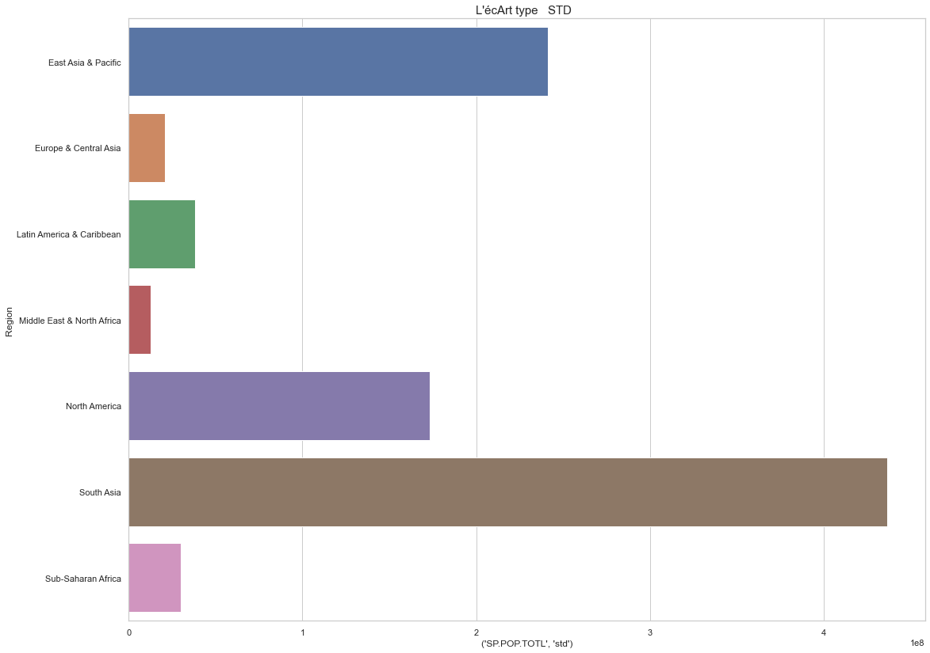
8 - Analyses des zones géo

Slide 31
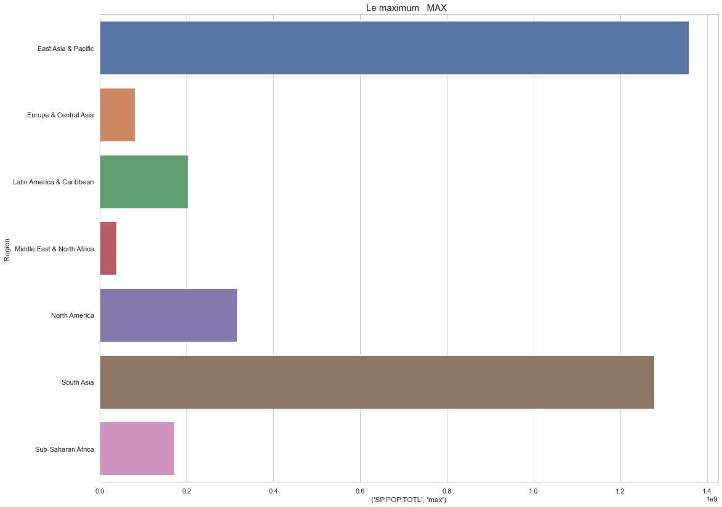
8 - Analyses des zones géo

Slide 32
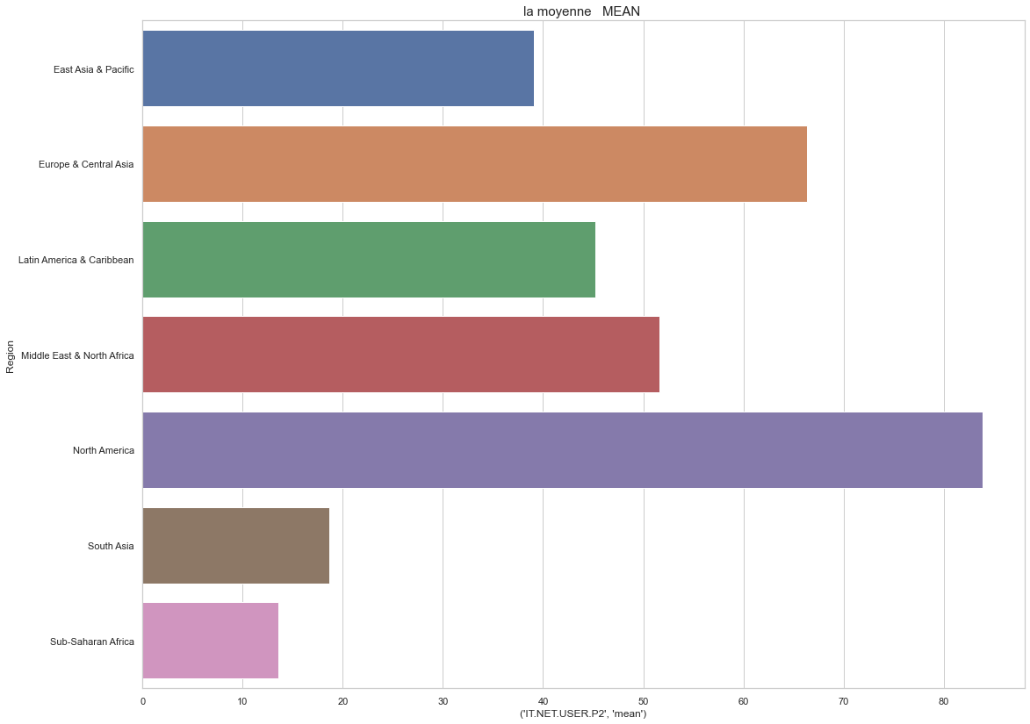
8 - Analyses des zones géo

Slide 33
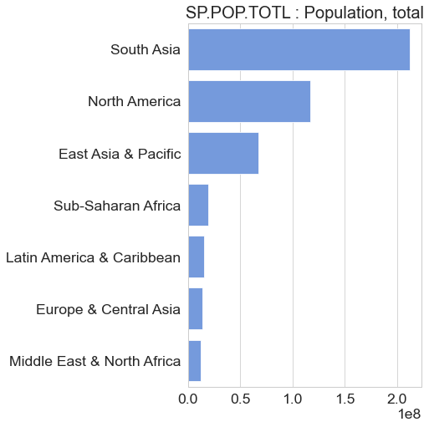
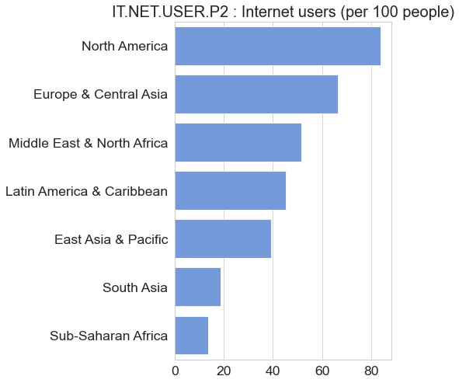
8 - Analyses des zones géo

Slide 34
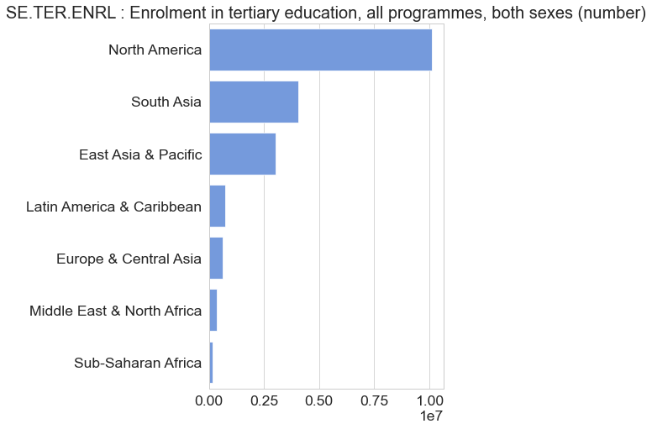
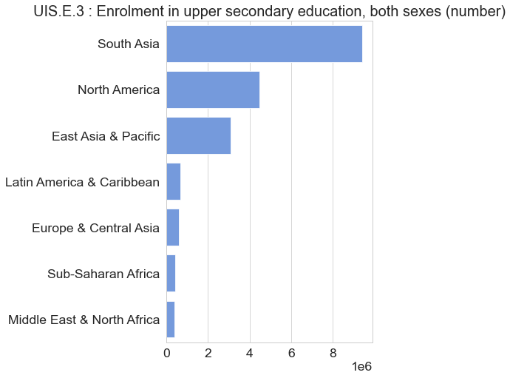
8 - Analyses des zones géo

Slide 35
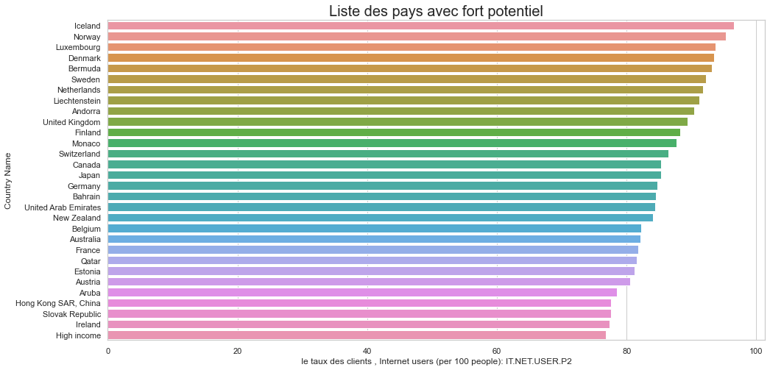
9 - Analyses par pays

Slide 36
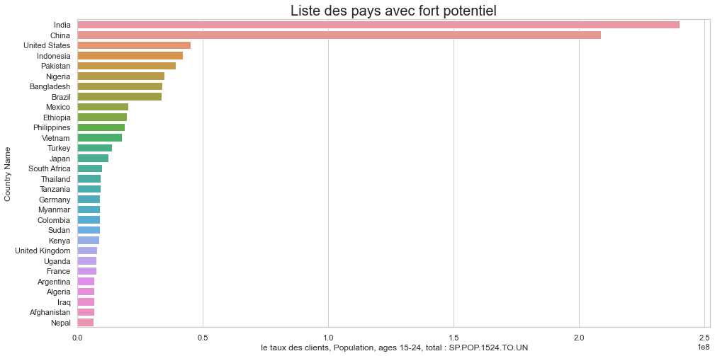
9 - Analyses par pays

Slide 37
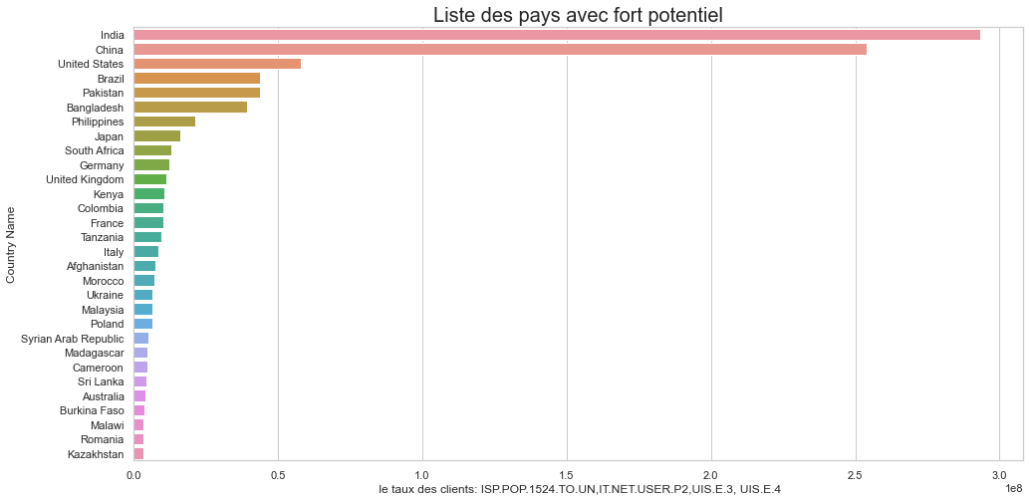
9 - Analyses par pays

Slide 38
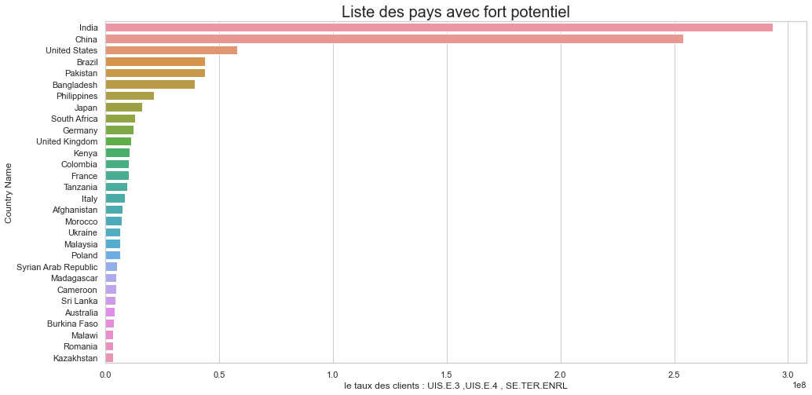
9 - Analyses par pays

Slide 39
9 - Analyses par pays

Slide 40
10 - Conclusion

Slide 41
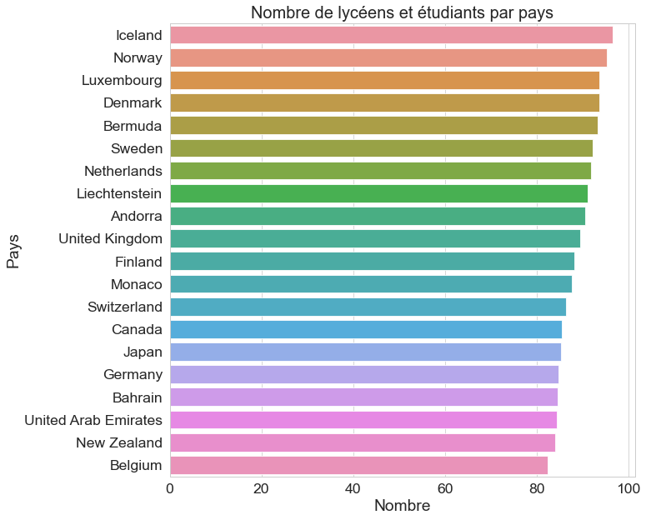
9 - Analyses par pays

Slide 42
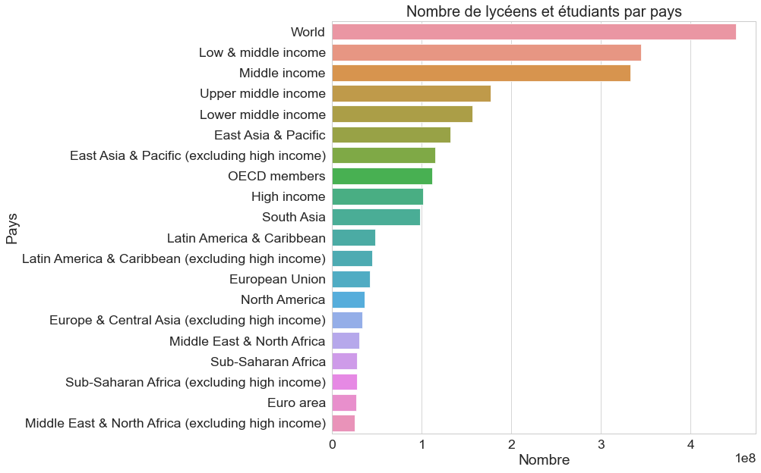
9 - Analyses par pays

Slide 43
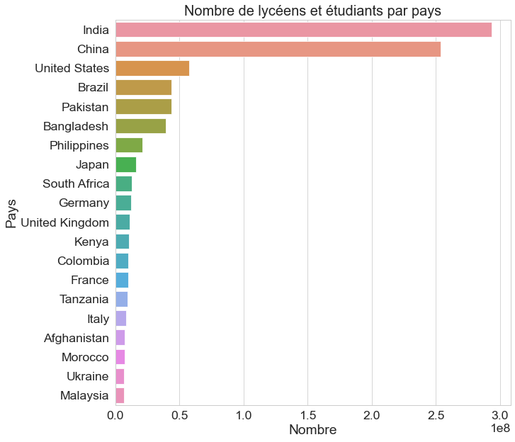
9 - Analyses par pays
Notes:
après l'exploration et l'exploitation on arrive à déterminer le classement des pays comme suit :
si on basant sur le nombres d'étudiants ( l'ensemble des indicateurs retenus ) alors sera comme suit :

Slide 44
Merci pour votre attention

